Slide 1

Thực hành tiếng Việt
Từ ngữ địa phương

Slide 2





Hoạt động khởi động

Slide 3





Hoạt động khởi động
HS xem hình ảnh và gọi tên các đồ vật có trong từng bức ảnh.

Slide 4

Xe khách – xe đò (cách nói người miền Nam)

Slide 5

Bát – chén (cách nói người miền Nam)

Slide 6
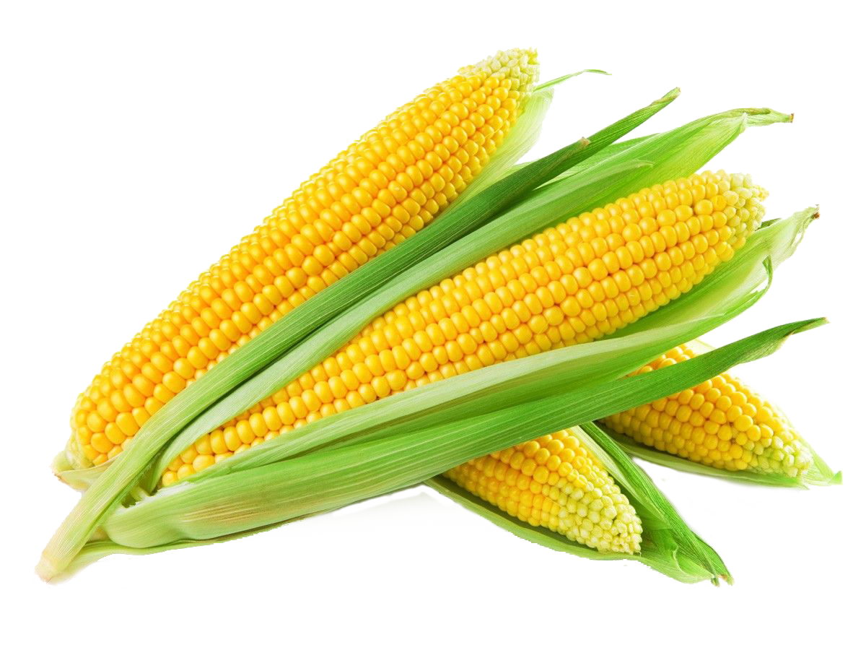
Ngô – bắp (cách nói người miền Nam)

Slide 7
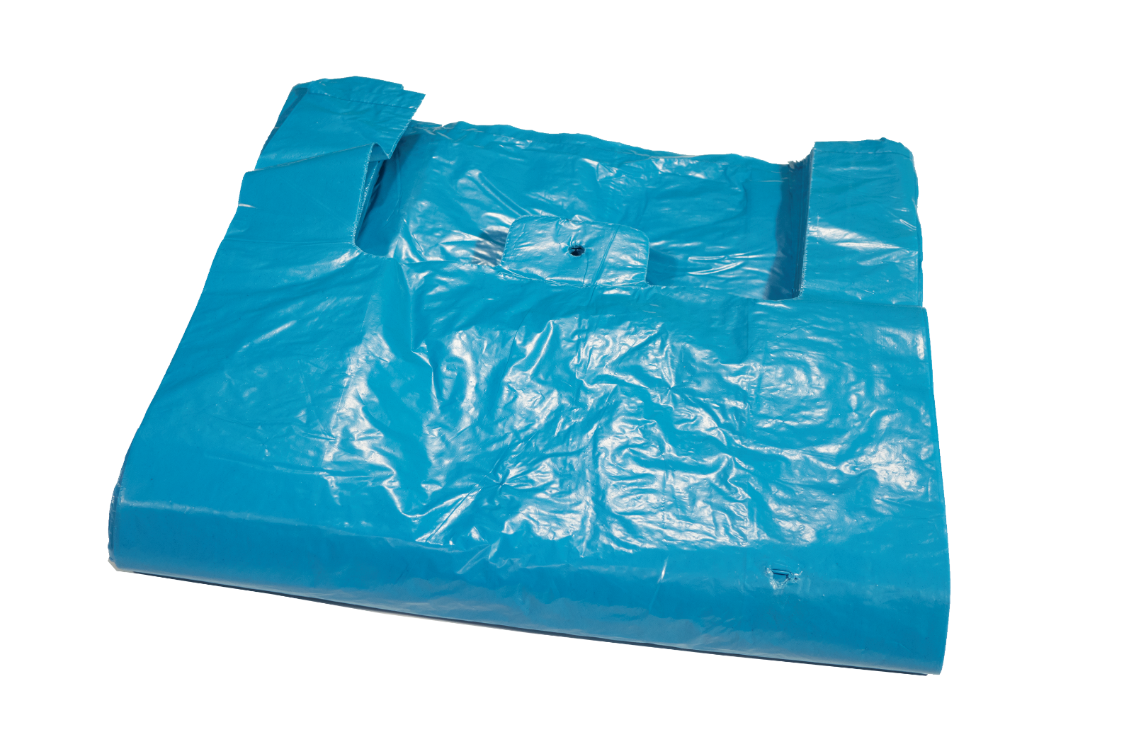
Túi bóng – cái bịch (cách nói người miền Nam)

Slide 8
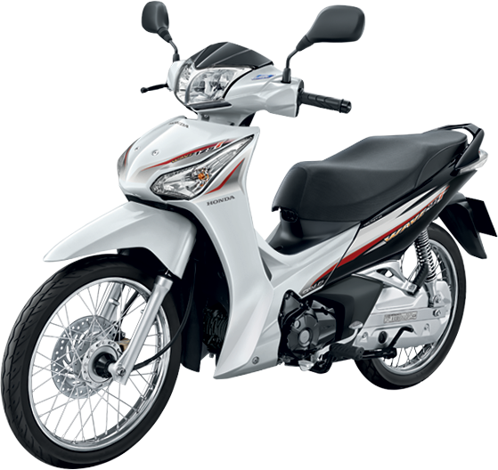
Xe máy – xe honda (cách nói người miền Nam)

Slide 9
Hình thành kiến thức

Slide 10
I.
Tri thức tiếng Việt

Slide 11












I.
Tri thức tiếng Việt
GV phát PHT số 1 ngôn ngữ của các vùng miền

Slide 12
I.
Tri thức tiếng Việt
Khái niệm
Đặc điểm
Lưu ý đặc biệt
Ví dụ

Slide 13
I.
Tri thức tiếng Việt
Khái niệm | Ngôn ngữ vùng miền (phương ngữ) là biến thể theo mỗi địa phương của một ngôn ngữ, được thể hiện chủ yếu trên các phương diện ngữ âm và từ vựng.
Đặc điểm | Mỗi phương ngữ có những đặc điểm riêng về ngữ âm, thể hiện qua cách phát âm của người dân mỗi địa phương.
Lưu ý đặc biệt | trong mỗi phương ngữ bao giờ cũng có một số từ ngữ không có nghĩa tương đương trong ngôn ngữ toàn dân hoặc có nghĩa tương đương nhưng có hình thức ngữ âm khác biệt
Ví dụ | nhút (phương ngữ Trung), chôm chôm (phương ngữ Nam); cá quả, lợn, ngã (phương ngữ Bắc), cá tràu, heo, bổ (phương ngữ Trung), cá lóc, heo, té (phương ngữ Nam).

Slide 14
Hoạt động luyện tập

Slide 15
1
Bài tập 1

Slide 16
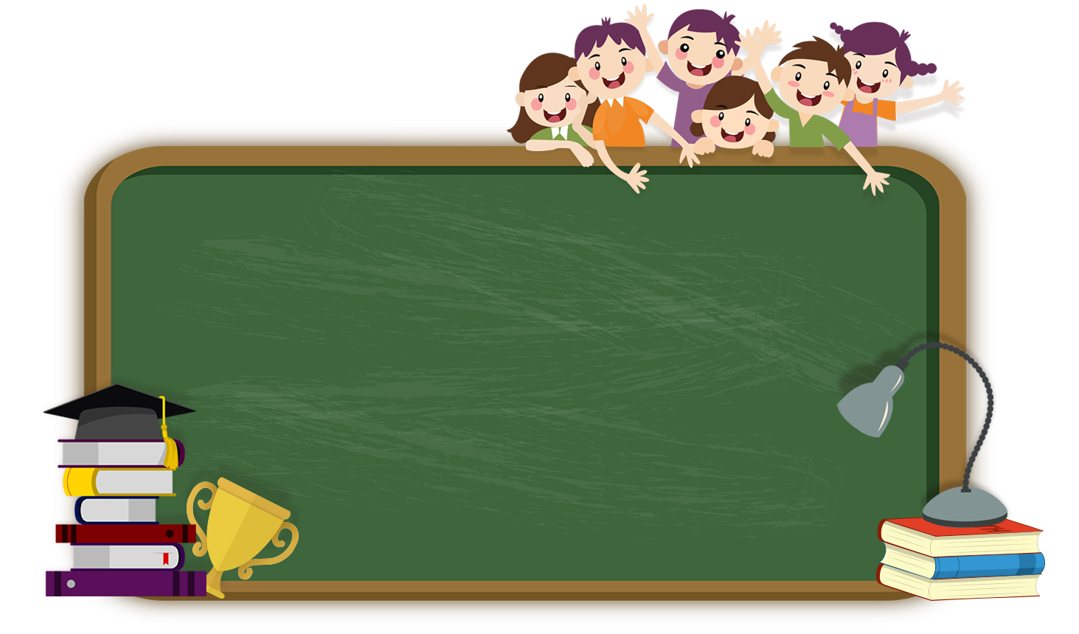
1.
Bài tập 1
Trong câu văn sau, những từ ngữ nào có thể được xem là từ ngữ địa phương? Vì sao?
Tất cả được đựng trong những thẫu, những vịm bày trên một cái trẹc, o bán cơm hến lấy ra bằng những chiếc gáo mù u nhỏ xíu, bàn tay thoăn thoắt mỗi thứ một ít…

Slide 17

1.
Bài tập 1
Vì đây là những từ ngữ đặc trưng vùng miền mà chỉ ở một số địa phương như Huế mới sử dụng.
Những từ ngữ được xem là từ địa phương là: thẫu, vịm, trẹc, o

Slide 18
2
Bài tập 2

Slide 19


2.
Bài tập 2
Liệt kê một số từ ngữ địa phương được dùng trong văn bản Chuyện cơm hến. Những từ ngữ đó có nghĩa tương đương với những từ ngữ nào được dùng ở địa phương em hoặc trong từ ngữ toàn dân?

Slide 20
2.
Bài tập 2
Từ ngữ địa phương trong Chuyện cơm hến | Từ ngữ toàn dân/địa phương nơi khác
lạt
Duống
Né
Phỏng
Túi mắt túi mũi
tui
xắt
Nhiêu khê
mè
heo
Vị tinh
thẫu
trẹc
o
tô
chi
môn bạc hà
trụng
trẹc

Slide 21
2.
Bài tập 2
Từ ngữ địa phương trong Chuyện cơm hến | Từ ngữ toàn dân/địa phương nơi khác
lạt | Nhạt
Duống | Đưa xuống
Né | Tránh
Phỏng | Bỏng
Túi mắt túi mũi | Tối mắt tối mũi
tui | Tôi
xắt | Thái
Nhiêu khê | Lôi thôi, phức tạp
mè | Vừng
heo | Lợn
Vị tinh | Bột ngọt
thẫu | thẩu
trẹc | Mẹt
o | Cô
tô | Bát
chi | Gì
môn bạc hà | cây dọc mùng
trụng | nhúng
trẹc | Mẹt

Slide 22
3
Bài tập 3

Slide 23


3.
Bài tập 3
Cho biết tác dụng của việc dùng từ ngữ địa phương của Huế trong Chuyện cơm hến.

Slide 24

3.
Bài tập 3
Khắc họa không khí, sắc thái riêng của Huế, miêu tả lối nói riêng của người Huế
a)
Tính chất địa phương của bài tản văn góp phần tạo ấn tượng sâu đậm về Huế và văn hóa Huế
b)
Nói về không gian văn hóa Huế bằng một số từ ngữ Huế thì sẽ nêu bật được sắc màu của Huế
c)

Slide 25
4
Bài tập 4

Slide 26
4.
Bài tập 4
Nêu một số từ ngữ địa phương chỉ sự vật (người, cây cối, con vật,...) ở các vùng miền mà em biết và tìm từ ngữ toàn dân tương ứng

Slide 27
4.
Bài tập 4
Một số từ ngữ địa phương chỉ sự vật | Từ ngữ toàn dân tương ứng
Bòng
Mận
O
Bá
Mô
Vô
Chén, tô
Heo
Chủi
Tru
Mô
Bắp
Mần
Hột gà, hột vịt
Xà bông
Tắc
Xỉn
Mập
Thơm, khóm
Bổ

Slide 28
4.
Bài tập 4
Một số từ ngữ địa phương chỉ sự vật | Từ ngữ toàn dân tương ứng
Bòng | Bưởi
Mận | Roi
O | Cô
Bá | Bác
Mô | Đâu
Vô | Vào
Chén, tô | Bát
Heo | Lợn
Chủi | Chổi
Tru | Trâu
Mô | Đâu
Bắp | Ngô
Mần | Làm
Hột gà, hột vịt | Trứng gà, trứng vịt
Xà bông | Xà phòng
Tắc | Quất
Xỉn | Say
Mập | Béo
Thơm, khóm | Dứa
Bổ | Ngã

Slide 29
Hoạt động vận dụng

Slide 30
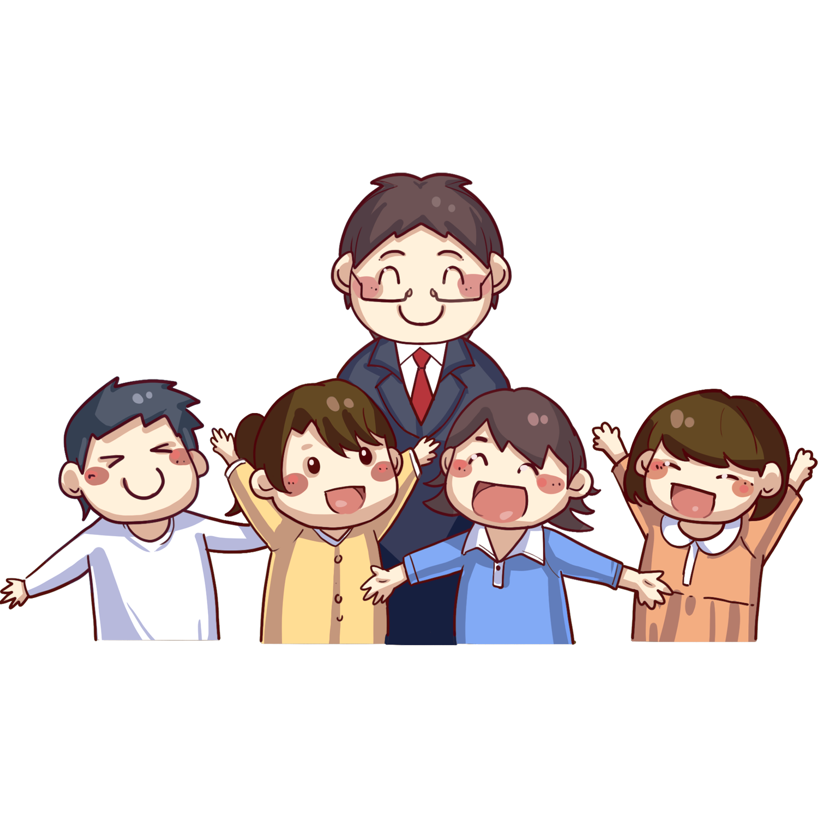

Hoạt động vận dụng
Nhiệm vụ
Tìm những câu thơ, ca dao sử dụng từ ngữ vùng miền

Slide 31
Hoạt động vận dụng
Chồng chèo thì vợ cũng chèo
Hai đứa cùng nghèo lại đụng với nhau.
Thương em anh cũng muốn vô,
Sợ truông nhà Hồ, sợ phá Tam Giang
Ngó lên hòn Kẽm đá dừng ,
Thương cha nhớ mẹ quá chừng bạn ơi !
Bầm ơi có rét không bầm?
Heo heo gió núi, lâm thâm mưa phùn

